Slide 1

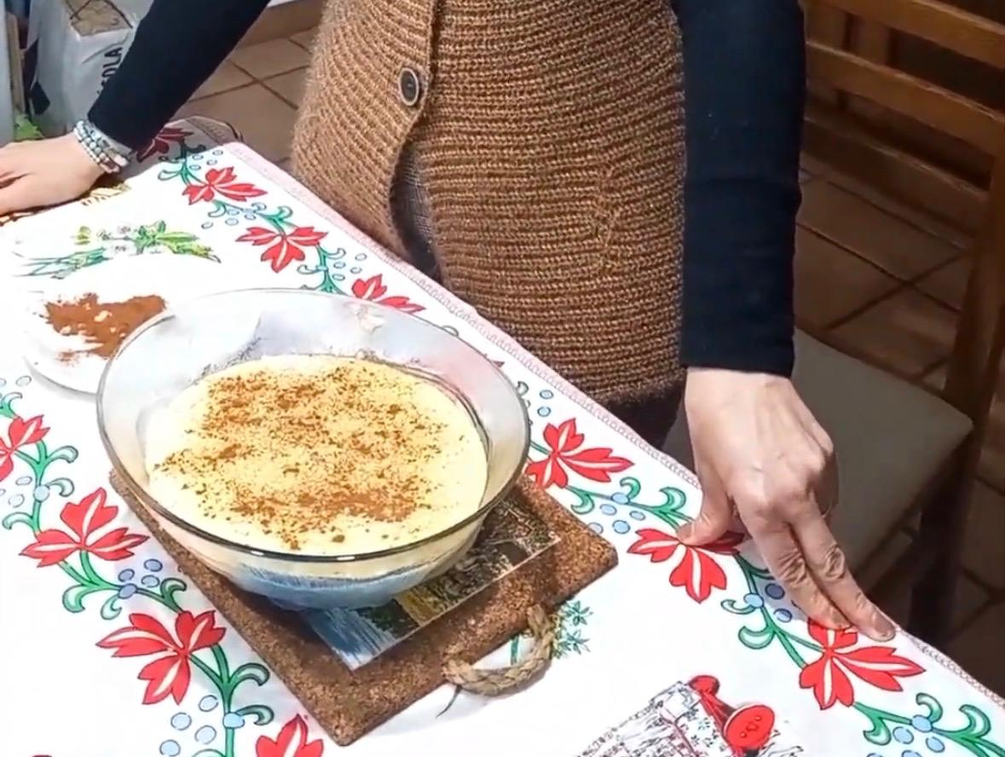
Desafio ASS 2025/2026
“Receitas Sustentáveis, têm Tradição”
TÍTULO DA RECEITA: Arroz Doce
INGREDIENTES:
1l de leite
150g de arroz Carolino
1 casca de limão
1 colher de sopa de sal
4 gemas de ovo
160g de açúcar
Pau de Canela
https://alimentacaosaudavelesustentavel.abaae.pt/receitas-sustentaveis/

Slide 2
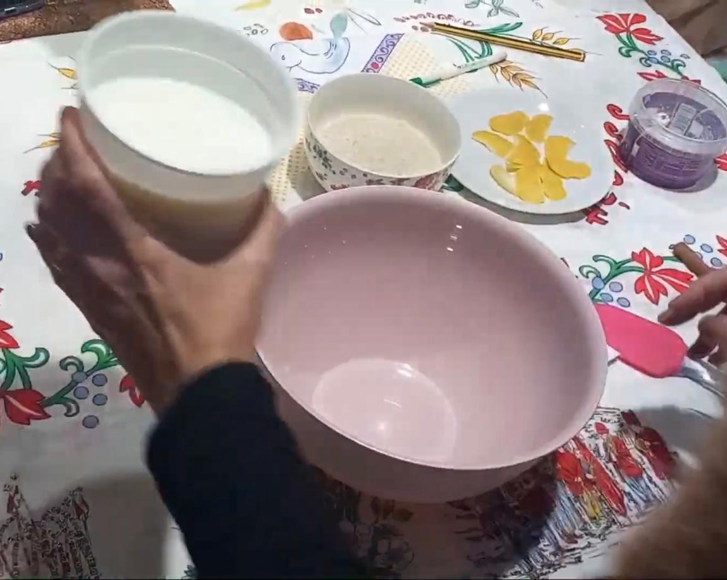
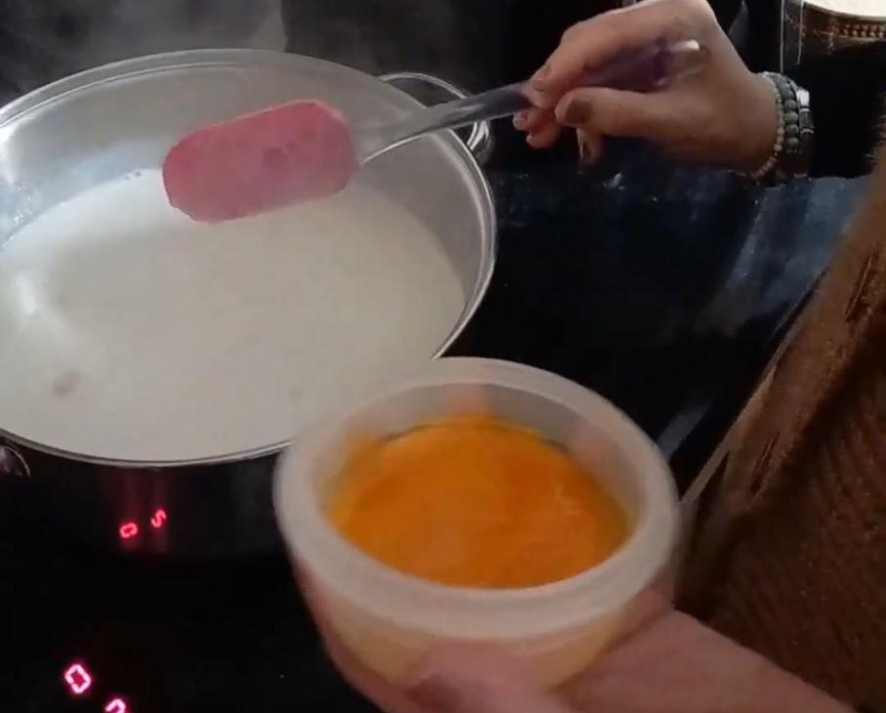
Desafio ASS 2025/2026
“Receitas Sustentáveis, têm Tradição”
PROCEDIMENTOS:
1º) Colocar os ingredientes numa taça.
2º) Cozer o arroz no leite, muito bem, num tacho ao lume.
https://alimentacaosaudavelesustentavel.abaae.pt/receitas-sustentaveis/

Slide 3
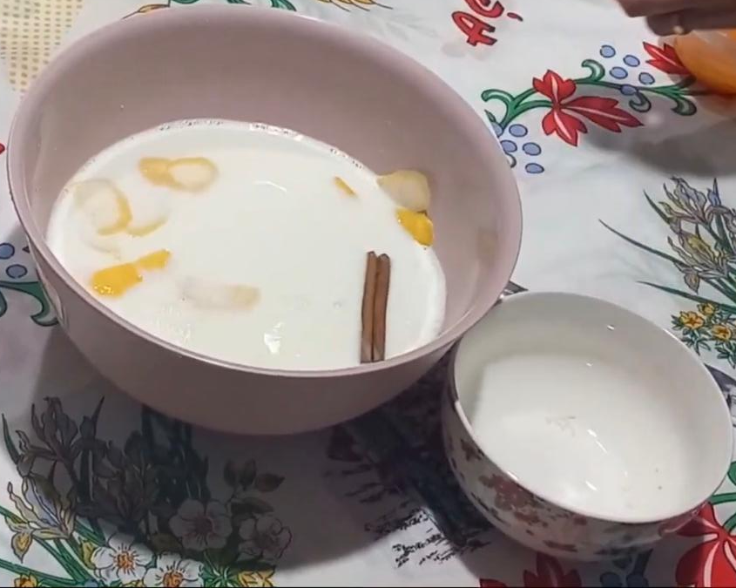
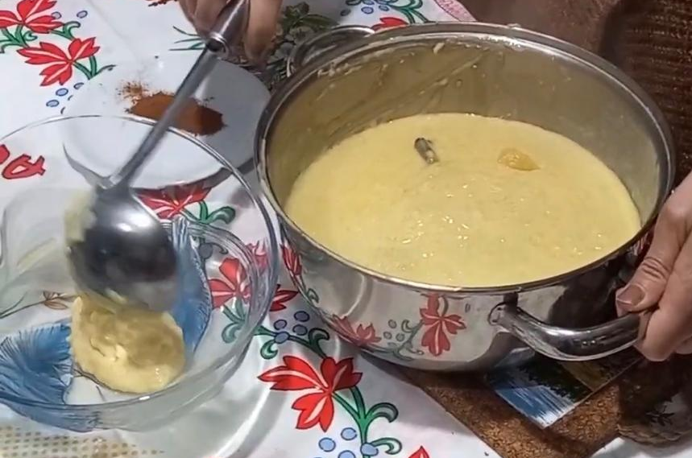
Desafio ASS 2025/2026
“Receitas Sustentáveis, têm Tradição”
PROCEDIMENTOS:
3º) Colocar o pau de canela, os ovos e as rapas de limão.
4º) Colocar o resultado final numa taça.
https://alimentacaosaudavelesustentavel.abaae.pt/receitas-sustentaveis/

